Slide 1
EKOLOŠKI I DRUGI ZAHTJEVI U PROCESU PRIPREME IZGRADNJE HIDROELEKTRANE VRANDUK
JP Elektroprivreda d.d. BiH Sarajevo
Irvina Numić, dipl.ing.građ.
Samira Talić, dipl.ing.arh.
mr. Almedin Skopljak, dipl.ecc.

Slide 2
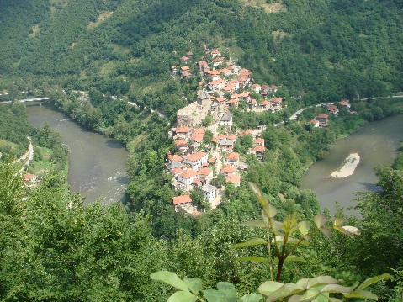
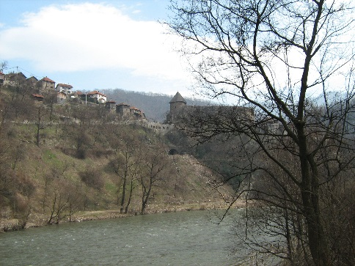
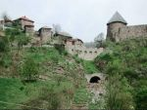
HE Vranduk
Javni interes Federacije BiH
Složena građevina za proizvodnju električne energije korištenjem hidropotencijala rijeke Bosne
Lokalitet se odlikuje spomeničkim vrijednostima kulturno-historijskog naslijeđa
Izmjene pravnog okvira za uređenje prostora, pitanje koncesije, zaštitu okoliša, zaštitu kulturnog naslijeđa, odeđivanje ekološki prihvatljivog protoka dodatno usložnile razvoj projekta

Slide 3
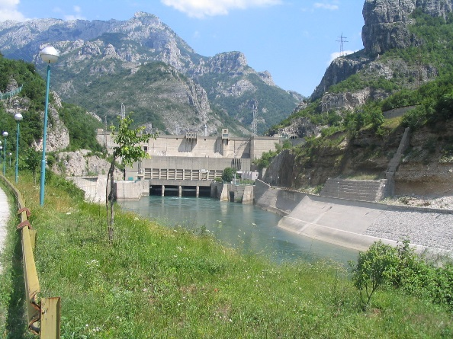
JP Elektroprivreda d.d. BiH Sarajevo
Najveća kompanija u BiH - osnovana 1946. godine
Dioničko društvo - 90% kapitala u vlasništvu F BiH
- 10% je u vlasništvu malih dioničara
Djelatnost - proizvodnja i
- snadbjevanje električnom energijom
Kapaciteti
dvije termoelektrane 70% električne energije
tri hidroelektrane i
osam malih hidroelektrana
Ukupni instalisani kapacitet 1.682 MW
Godišnja proizvodnja 7,4 TWh
Prihod preko 0,5 milijardi Eura
TE Tuzla
HE Grabovica
Od strane Vlade FBiH imenovani noslilac pripreme i izgradnje više projekata elektroenergetskih objekata među kojima je i HE Vranduk

Slide 4
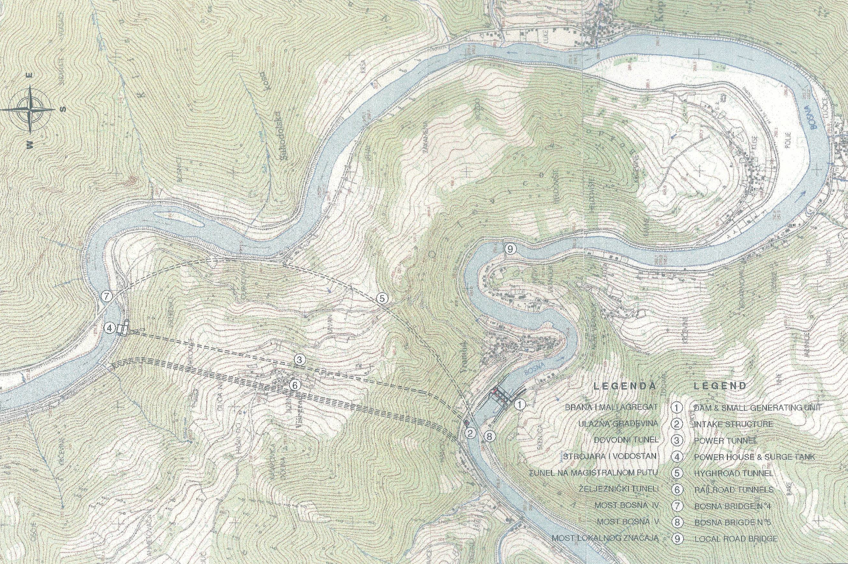
HE Vranduk - Lokalitet
Protočno postrojenje derivacionog tipa složeno od više objekata
koji funkcionalno predstavljaju jednu cjelinu.
9
7
5
Vranduk - tvrđava
4
3
LEGENDA
1 BRANA I MALI AGREGAT
2 ULAZNA GRAĐEVINA
3 DOVODNI TUNEL
4 STROJARA
5 TUNEL NA M17
6 ŽELJEZNIČKI TUNEL
7 MOST BOSNA IV
8 MOST BOSNA V
9 MOST NA LOKALNOM PUTU
6
1
2
8

Slide 5
HE Vranduk - Tehničke karakteristike
 |  | Glavni agregati | Agregat na brani | Ukupno
Instalisani protok | m³/s | 100 | 14 (18) | 118
Tip i broj turbina |  | 2 × kaplan (S) | 1 × kaplan (S) | -
Kota normalnog uspora | m n.m | 293.50 | 293.50 | -
Kota donje vode (zaQ_{i} ) | m n.m | 271.34 | 284.90 | -
Maksimalni bruto/neto pad | m | 22.46/20.90 | 8.45/8.28 | -
Snaga | MW | 18.56 | 1.07 | 19.63
Moguća godišnja proizvodnja | GWh | 86.88 | 9.50 | 96.38

Slide 6
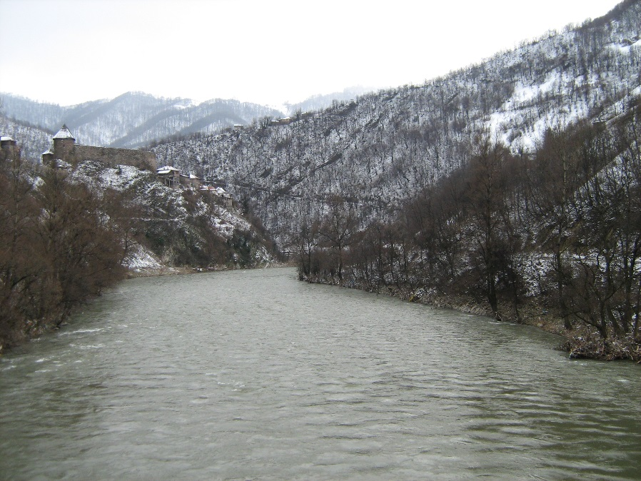
HE Vranduk – Priprema izgradnje
Priprema izgradnje
Projektovanje
Procjene uticaja na okoliš,
Rješavanje imovinsko-pravnih odnosa,
Izrade dokumentacije i vršenje radova na zaštiti kulturno-historijskog i prirodnog naslijeđa
Pribavljanje dozvola
Izrada projekata hidroelektrane obuhvata:
analize prethodno urađene dokumentacije,
usklađivanje sa uslovima prostornih planova,
usklađivanje sa planovima upravljanja okolišem,
usklađivanje sa drugim planovima infrastrukture,
ispitivanje mogućih tehničkih rješenja,
hidrotehničko i konstruktivno oblikovanje,
ekonomičnost i
okolinsku prihvatljivost objekta.
Razvoj projekta privukao je pažnju i bio praćen snažnim protivljenjem i sumnjama da će nepovoljno uticati na osobine okoliša.

Slide 7
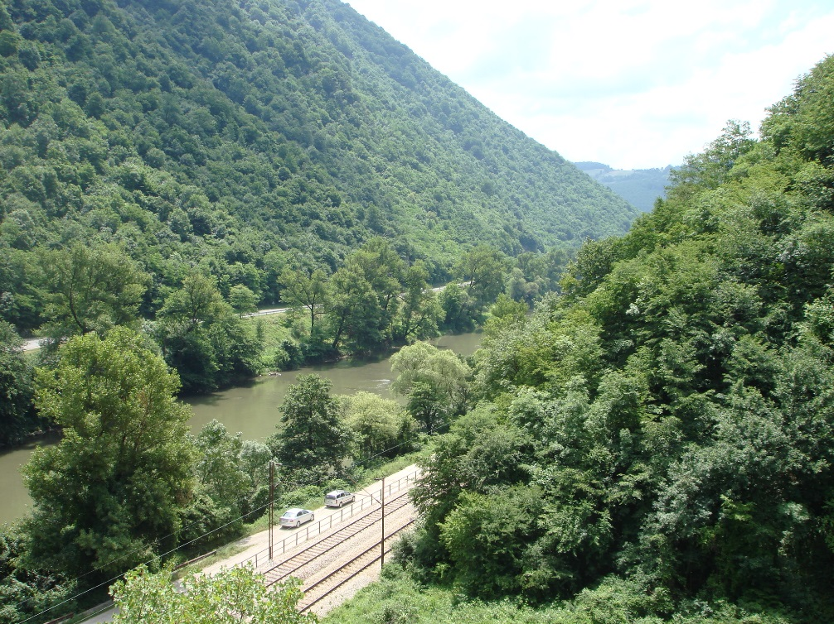
Okoliš
Prema Zakonu o zaštiti okoliša HE Vranduk je objekat za koji je obavezna procjena uticaja na okoliš prije izdavanja okolinske dozvole.
U okviru SUO za HE Vranduk posebna pažnja posvećena je identifikaciji uticaja u periodu izgradnje i eksploatacije postrojenja i to na:
stanovništvo
klimu
kvalitet zraka
zaštite voda
ispuštanje ekološki prihvatljivog protoka
zemljište
stvaranje otpada
floru i faunu
ihtiofaunu
stvaranje buke
uticaj na postojeću infrastrukturu
kulturno-historijsko naslijeđe i pejzaž

Slide 8
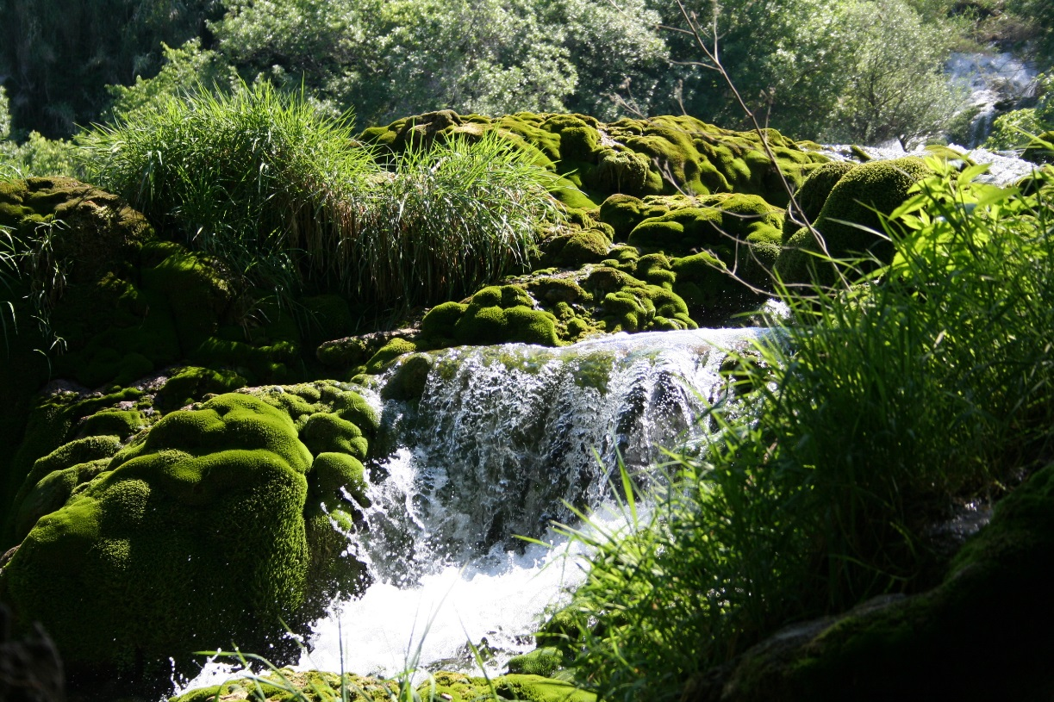
Ekološki prihvatljiv protok (EPP)
- veliki značaja za očuvanje flore i faune na području obuhvata budućeg hidroenergetskog objekata.
- značajan uticaj na određivanje osnovnih parametara postrojenja (Qi)
Napredovanje nivoa projektne dokumentacije za HE Vranduk (duže vrijeme), prilagođavala se izmjenama pravnog okvira u segmentu voda, posebno EPP.
Na osnovu Idejnog projekta od nadležnih organa izdata su rješenja:
o predhodnoj vodnoj dozvoli (2010. g.),
o okolišnoj dozvoli (2011. g.)
urbanističkoj saglasnosti (2012. g.),
načelnom odobrenju građenja složene građevine (2013. g.)

Slide 9
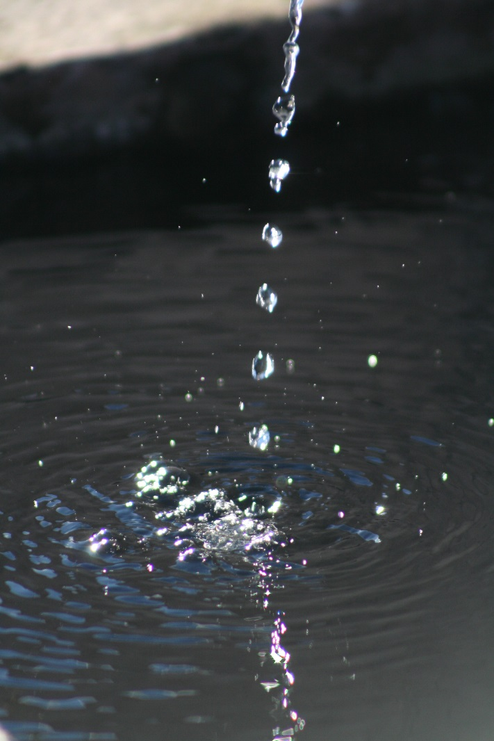
Ekološki prihvatljiv protok (EPP)
Na primjeru promjene zakonske regulative vezane za obavezu ispuštanja EPP i različitih nivoe dokumentacije pokazan je uticaj EPP na promjene osnovnih parametara postrojenja.
a) Studija 2001. godine
Tri varijantne hidroenergetskog korištenja,
predloženo je derivaciono postrojenje
EPP 10% Qsr = 8 m³/s.
b) Idejno rješenje 2002. godine
Derivaciono postrojenje
Između brane i strojare je cca 7 km
EPP 10% Qsr = 8 m³/s
c) Idejni projekat 2010. godine
Prema zakon o vodama 2003. godine
EPP min. sr. mj. 95% obezbjeđenjem = 14 m³/s.
Qi postrojenja prilagođen
d) Podloge za Glavni projekat
Pravilnik 2013. godine
EPP (obavezno stručno mišljenje biologa)
EPP se mjenja po dekadama od 19,7 do 29,5 m³/s

Slide 10
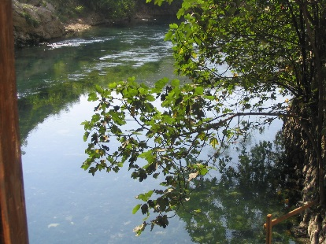
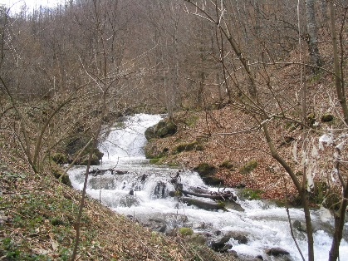
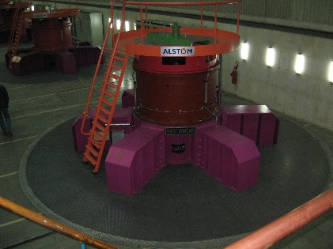
Ekološki prihvatljiv protok (EPP)
Analizirajući Pravilnik i dosadašnju dokumentaciju za HE Vranduk zaključuje se:
Pravilnik se primjenjuje retroaktivno
Promjena ulaznih veličina (srednji dekadni protoci)
Uvode se biološke, ekološke, hidrauličke metode
EPP iz Idejnog projekta od 14 m³/s mjenja se na vrijednosti 19,7 - 29,5 m³/s (cca +30 % za sušni period, 2,1 puta za vlažni period)
Promjena Qi agregata na brani sa 18 m³/s (opt 14 m³/s) na 19,7 - 29,5 m³/s
Razlika proticaja 5,7 - 15,5 m³/s se koristi na 9 m, a ne na 20 m
Smanjenja E god i eventualno do smanjenja opt Qi od 100 m³/s, smanjenje Dtunela
Promjene osnovnih parametara
Promjene obima ulaganja i parametara isplativosti

Slide 11
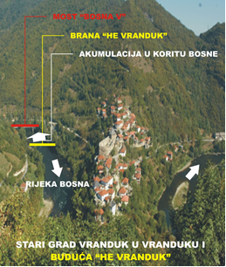
Kulturno-historijsko naslijeđe
S obzirom na spomeničke vrijednosti lokaliteta i nacionalno kulturno-historijsko naslijeđu projekat HE Vranduk je neodvojiv od konteksta očuvanja Starog grada Vranduka
Idejno rješenje 2002. godine
Idejni projekat 2010. godine
Notes:
Priprema izgradnje HE Vranduk razvija se u skladu sa analizama prirodnih i stvorenih pretpostavki i ograničenja, ali neodvojivo od konteksta očuvanja kulturno-historijskih vrijednosti lokaliteta i Starog grada Vranduka. U toku pripreme projektne dokumentacije i odobravanja građenja HE Vranduk naglašen je kontekst spomeničkog okruženja i korištenja obnovljivog izvora u svrhu proizodnje električne energije. S obzirom na kontekst spomeničkog okruženja u toku procjene uticaja na okoliš i razrade idejnog projekta došlo je do promjene dispozicije objekata na brani. Naime u idejnom rješenju strojara malog agregata na brani sa pristupnim cestama i platoom bila je predviđena na lijevoj obali. U idejnom projektu strojara malog agregata je projektovana na desnoj obali poštujući zaključke eksperata za procjenu uticaja na kulturno-historijsko naslijeđe.
Uzimajući u obzir specifičnosti lokaliteta u toku procjene uticaja na okolišprojekta HE Vranduk valorizirani su mogući uticaji i posebno uticaji na spomeničke i prirodne vrijednosti.Konstatovano je da će se projekat HE Vranduk značajno odraziti na ambijent u kojem je smješten nacionalni spomenik graditeljska cjelina Stari grad Vranduk s obzirom da će doći do njegove izmjene sa aspekta percepcije lokaliteta i uticaj na vizualizaciju na Stari grad kao i sa Starog grada na okolni ambijent.

Slide 12
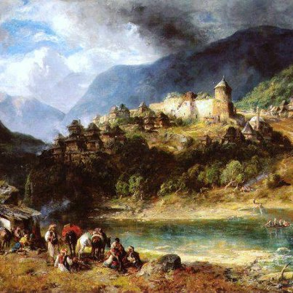
Urbanističko-tehnički uslovi
Plan upravljanja
Elaborat nultog/zatečenog stanja svih pojedinačnih objekata
Projekat pejsažnog uređenja prostora
Dokumentacija stavljena na raspolaganje lokalnoj upravi i
drugim zainteresiranim subjektima
Die Festung Vranduk in Bosnien
Carl Ebert 1821-1885
Notes:
Nakon izrade Idejnog projekta u okviru aktivnosti pripreme izgradenje pokrenut je postupak odobravanja građenja projekta HE Vranduk kao složene hidroenergetske građevine . Rješenjem o urbanističkoj saglasnosti za izgradnju, naglašavaju se uslovi iz Studije procjene uticaja na okoliš i Okolinske dozvole posebno mjere i monitorning zaštite kulturno-historijskog naslijeđa.Nadalje u procesu pripreme izgradnje projekta HE Vranduk pristupilo se aktivnostima ispunjavanja uslova Rješenja Federalnog ministarstva prostornog uređenja o urbanističkoj saglasnosti.
U JP EP BiH pripremljeni su i izrađen “Plana upravljanja” za održavanje Nacionalnog spomenika Stari grad Vranduk odobren od strane Zavoda za zaštitu spomenika kulture u sastavu Federalnog ministarstva kulture i sporta i „Elaborat nultog/zatečenog stanja svih pojedinačnih objekata“ te niz drugih akcija. Elaborat i Plan upravljanja pripremljeni su i izrađeni u skladu sa aktivnostima ispunjavanja uslova iz urbanističke saglasnosti za izgradnju HE Vranduk, a drugim zainteresiranim stranama nude široku podlogu za razvoj akcionih planova upravljanja sa detaljnom razradom zaštite i uslova korištenja prostora i u prvom redu izradu „Regulacionog plana Graditeljske cjeline ‐ Stari grad Vranduk“. JP EP BiH, smatramajući značajnim za interese drugih korisnika prostora i lokalne uprave, podijelila je informacije i pripremljene dokumente, kao što su Plan upravljanja i Elaborat jer nude osnova za donošenje i drugih planova i strategija, na primjer turističkog razvoja, kulturnog razvoja, razvoja muzejsko/galerijskih funkcija i slično, što svakako može doprinijeti ostvarivanju dobiti uključenih zainteresovanih strana. Kopije su stavljene na raspolaganje svim zainteresiranim stranama između ostalih Zavodu za zaštitu spomenika kulture i lokalnoj upravi što je još jedan vid nematerijalnog podsticaja daljem ukupnom razvoju područja. Stari grad Vranduk je inače, indirektno, putem Muzeja Zenica pod pokroviteljstvom Zeničko-dobojskog kantona i Općine Zenica, koja je uz Zavod za zaštitu spomenika kulture Federacije BiH glavni nosilac aktivnosti na očuvanju ovog kulturno istorijskog spomenika.

Slide 13
Plan upravljanja
Interdisciplinarna analiza stanja
Mjere zaštite
Lista prioritetnih akcija
Notes:
Plan upravljanja za održavanje Nacionalnog spomenika Stari grad Vranduk je obrađeno ukupno stanje i izvršena analiza i ocjene nepokretnih kulturnih dobara, potencijalnih arheoloških lokaliteta i kulturnog pejsaža kao i flore i faune, nematerijalne baštine, te predviđene odgovarajuće mjere njihove zaštite sa listom prioritetnih akcija i finansijskim projekcijama. U poznatoj praksi očuvanja kulturne i prirodne baštine Plan upravljanja je jedan od najvažnijih sredstava zaštite. Važeći Zakon o zaštiti i korištenju kulturno-historijskog i prirodnog naslijeđa ne predviđa ovakav mehanizam i koncept plana upravljanja je poprilično nov za zaštićena područja u Bosni i Hercegovini što su bile dodatne otežavajuće okolnosti u procesu pripreme izgradnje projekta HE Vranduk..

Slide 14
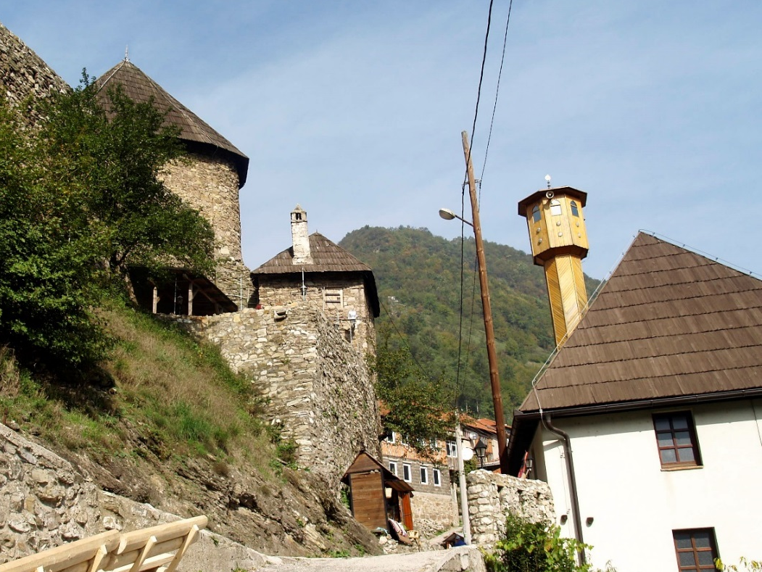
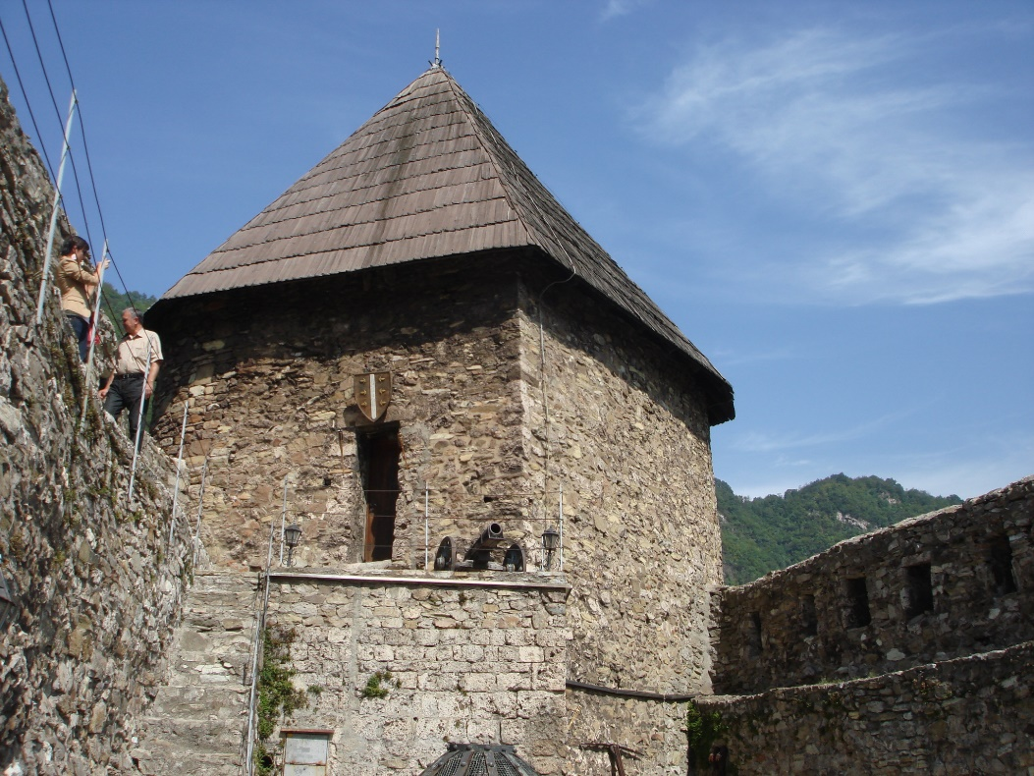
Elaborat nultog/zatečenog stanja objekata
Pojedinačni objekti
Javne površine
Spomenička cjelina
Notes:
Pored ostalog urađen je i Elaborat nultog/zatečenog stanja svih pojedinačnih objekata u obuhvatu Graditeljske cjeline Stari grad Vranduk koji sadržava odgovarajuće izvještaje/informativne kartice o svakom pojedinačnom objektu, pomoćnim zgradam javnim površinama i spomeničkoj cjelini.

Slide 15
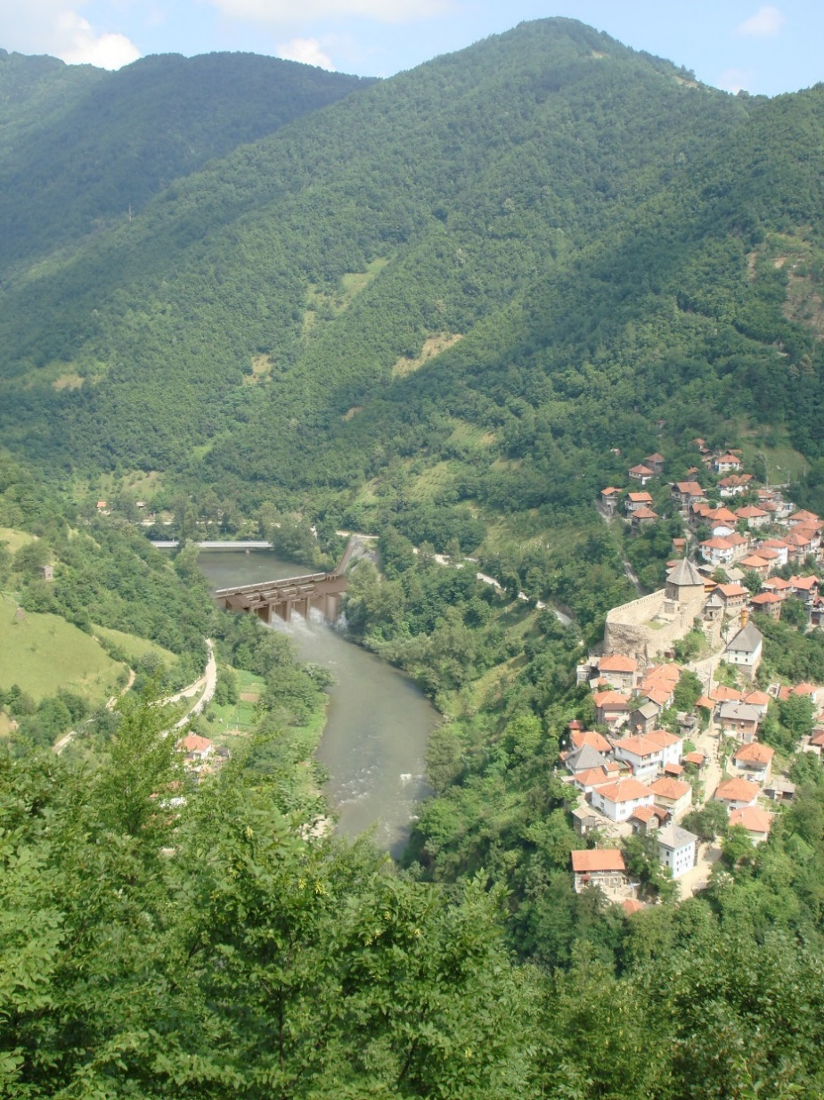
Projekat pejzažnog uređenja HE Vranduk
Projekat pejsažnog uređenja prostora u sklopu izrade glavnog projekta HE Vranduk
vidljivi beton na brani
transparentne ograde
Notes:
U kontekstu Starog grada urbanistička saglasnost daje još jedan uslov izrade Projekta pejsažnog uređenja prostora što će biti realizirano u sklopu izrade glavnog projekta HE Vranduk. U okviru projektnog zadatka za izradu Projekta pejzažnog uređenja definisano je da se Projekat razrađuje na nivou projekta pejzažne arhitekture, zaštite i rekultivacije predjela novih i rekonstruisanih saobraćajnica i uređenja terena i pejzaža oko objekata brane, strojare, ulazne građevine, akumulacije i nizvodng korita. Projektni zadatkom insistira se da posebnu pažnju treba posvetiti projektovanju pejzažnog uređenja uz objekat brane čime bi se doprinjelo umanjenju negativnog uticaja na graditeljsku cjelinu Starog grada Vranduka. U skladu sa zaključcima procjene uticaja na okoliš za završnu obradu brane se preporučuje ostaviti vidljiv beton, s obzirom da brana predstavlja savremenu intervenciju u prostoru, a kamena obloga kao dominantna finalna materijalizacija, nije materijal koji preovladava u prirodnom ambijentu. Za materijalizaciju ograda na brani preporučuje se upotreba transparentnih materijala, kako bi se umanjio negativan vizuelni uticaj, te što je moguće više, omogućile vizure na Stari grad. Različiti elementi pejzažnog uređenja trebaju prikazivati svu raskoš i finoću siluete Starog grada Vranduka. Na Projekat pejsažnog uređenja prostora HE Vranduk treba pribaviti saglasnost Zavoda za zaštitu spomenika kulture u sastavu Federalnog ministarstva kulture i sporta

Slide 16
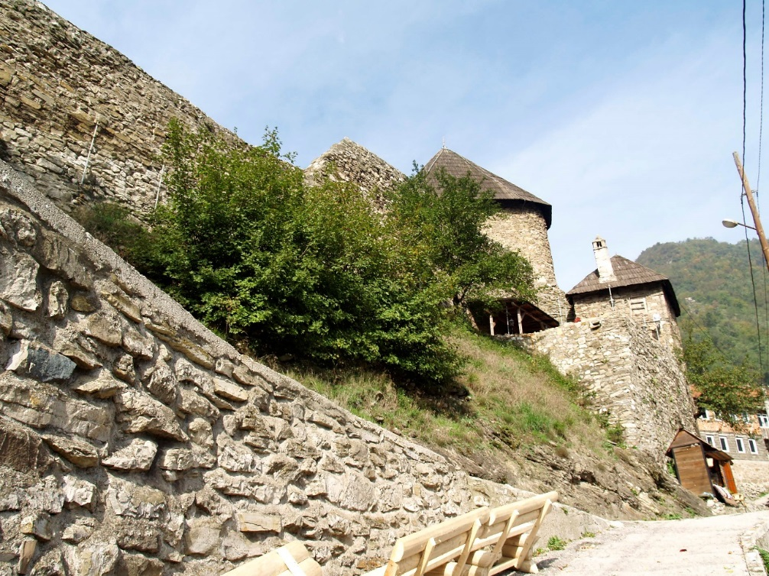
ZAKLJUČNA RAZMATRANJA
Za društvo koje se nalazi pred novim izazovima i kriterijima evropskog i svjetskog tržišta vrlo je važna intenzivna investiciona aktivnost za unapređenje i poboljšanje uslova za proizvodnju i korištenje svih raspoloživih resursa.
Projektovanju i pripremi izgradnje HE Vranduk se pristupilo posebno osjetljivo kako bi se realizacija na pozitivan način odrazila u okolišu i učinile ga atraktivnijim.
Dosadašnje iskustvo na pripremi izgradnje HE Vranduk dokazuje česte nedoumice svih učesnika, subjektivna i različita tumačenja uz sveprisutno različite interese vezane za realizaciju projekta, što otežava njegovu realizaciju i poskupljuje investiciju.

Slide 17
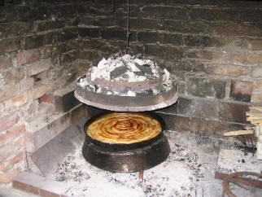
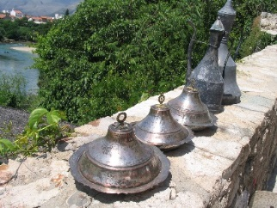
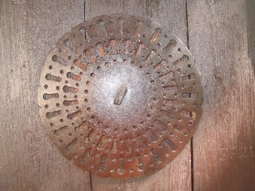
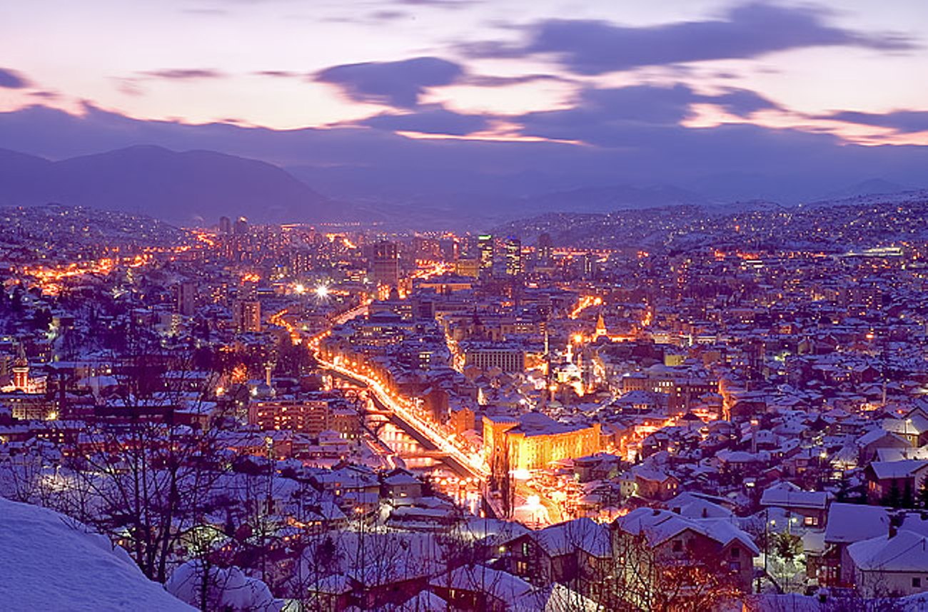
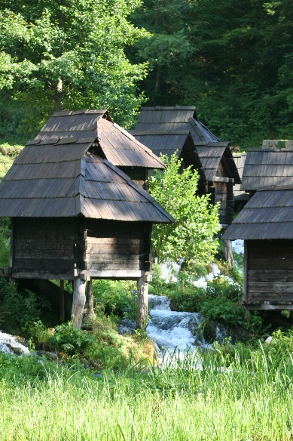
HVALA

Slide 18
PITANJA ZA DISKUSIJU
Koji su otežavajući uslovi bili sa aspekta održivog razvoja i zaštite životne sredine kod donošenja odluke o pripremi izgradnje HE Vranduk i kakva je uloga bila lokalne uprave i zaineresovanih strana?
Koji su limitirajući faktori bili u fazi izrade glavnog projekta i koji su prateći problemi i da li ih ima?

